Slide 1
Was machst du?
Там, где нет стрелок,
на другой слайд переходить пробелом
Составил Хмеленок Николай Павлович

Slide 2
В русском языке в 1-м лице единственного числа после слова «я» глаголы чаще всего оканчиваются на –у или –ю (живу, люблю).
В немецком языке после слова ich (я) на конце глаголов слышится –e (Ich heiße…, ich wohne…).

Slide 3
Во 2-м лице единственного числа глаголы (слова, выражающие действия) оканчиваются на две согласные –st (wohnst).
В русском языке во 2-м лице единственного числа глаголы оканчиваются на две буквы –шь (живёшь, любишь).

Slide 4
В вопросах всегда обратный порядок слов, т.е. сказуемое ставится перед подлежащим:
Wie heißt du? (Дословно: Как зовёшься ты?)
Wo wohnst du? (Дословно: Где живёшь ты?).
Was machst du? (Дословно: Что делаешь ты?).

Slide 5
Start
Was machst du?
Что ты делаешь?
Ich lese.
Я читаю.
Liest du?
Ты читаешь?
lesen
Ja, ich lese.
Да, я читаю.

Slide 6
Start
Что ты делаешь?
Was machst du?
Я читаю.
Ich lese.
Ты читаешь?
Liest du?
lesen
Да, я читаю.
Ja, ich lese.

Slide 7
Start
Und was machen Sie?
А что Вы делаете?
Ich lese auch.
Я тоже читаю.
Lesen Sie?
lesen
Вы читаете?
Ja, ich lese.
Да, я читаю.

Slide 8
Start
А что Вы делаете?
Und was machen Sie?
Я тоже читаю.
Ich lese auch.
Вы читаете?
lesen
Lesen Sie?
Да, я читаю.
Ja, ich lese.

Slide 9
Составьте подобный диалог самостоятельно
Notes:
Составил Н.П. Хмеленок

Slide 10
Start
Was machst du?
Ich lese.
Liest du?
Ja, ich lese.
Und was machen Sie?
lesen
Ich lese auch.
Lesen Sie?
Ja, ich lese.

Slide 11
Start
Was machst du?
Что ты делаешь?
Ich helfe.
Я помогаю.
Hilfst du?
helfen
Ты помогаешь?
Ja, ich helfe.
Да, я помогаю.

Slide 12
Start
Что ты делаешь?
Was machst du?
Я помогаю.
Ich helfe.
Ты помогаешь?
helfen
Hilfst du?
Да, я помогаю.
Ja, ich helfe.

Slide 13
Start
Und was machen Sie?
А что Вы делаете?
Ich helfe auch.
Я тоже помогаю.
Helfen Sie?
helfen
Вы помогаете?
Ja, ich helfe.
Да, я помогаю.

Slide 14
Start
А что Вы делаете?
Und was machen Sie?
Я тоже помогаю.
Ich helfe auch.
Вы помогаете?
helfen
Helfen Sie?
Да, я помогаю.
Ja, ich helfe.

Slide 15
Составьте подобный диалог самостоятельно
Notes:
Составил Н.П. Хмеленок

Slide 16
Start
Was machst du?
Ich helfe.
Hilfst du?
Ja, ich helfe.
Und was machen Sie?
helfen
Ich helfe auch.
Helfen Sie?
Ja, ich helfe.

Slide 17
Start
Was machst du?
Что ты делаешь?
Ich esse.
Я ем.
Isst du?
Ты ешь?
essen
Ja, ich esse.
Да, я ем.

Slide 18
Start
Что ты делаешь?
Was machst du?
Я ем.
Ich esse.
Ты ешь?
Isst du?
essen
Да, я ем.
Ja, ich esse.

Slide 19
Start
Und was machen Sie?
А что Вы делаете?
Ich esse auch.
Я тоже ем.
Essen Sie?
Вы едите?
essen
Ja, ich esse.
Да, я ем.

Slide 20
Start
А что Вы делаете?
Und was machen Sie?
Я тоже ем.
Ich esse auch.
Вы едите?
Essen Sie?
essen
Да, я ем.
Ja, ich esse.

Slide 21
Составьте подобный диалог самостоятельно
Notes:
Составил Н.П. Хмеленок

Slide 22
Start
Was machst du?
Ich esse.
Isst du?
Ja, ich esse.
Und was machen Sie?
Ich esse auch.
essen
Essen Sie?
Ja, ich esse.

Slide 23
Start
Was machst du?
Что ты делаешь?
Ich nehme ein Buch.
Я беру книгу.
Nimmst du ein Buch?
Ты берёшь книгу?
nehmen
Ja, ich nehme ein Buch.
Да, я беру книгу.

Slide 24
Start
Что ты делаешь?
Was machst du?
Я беру книгу.
Ich nehme ein Buch.
Ты берёшь книгу?
Nimmst du ein Buch?
nehmen
Да, я беру книгу.
Ja, ich nehme ein Buch.

Slide 25
Start
Und was machen Sie?
А что Вы делаете?
Ich nehme auch ein Buch.
Я тоже беру книгу.
Nehmen Sie ein Buch?
Вы берёте книгу?
nehmen
Ja, ich nehme ein Buch.
Да, я беру книгу.

Slide 26
Start
А что Вы делаете?
Und was machen Sie?
Я тоже беру книгу.
Ich nehme auch ein Buch.
Вы берёте книгу?
Nehmen Sie ein Buch?
nehmen
Да, я беру книгу.
Ja, ich nehme ein Buch.

Slide 27
Составьте подобный диалог самостоятельно
Notes:
Составил Н.П. Хмеленок

Slide 28
Start
Was machst du?
Ich nehme ein Buch.
Nimmst du ein Buch?
Ja, ich nehme ein Buch.
Und was machen Sie?
Ich nehme auch ein Buch.
nehmen
Nehmen Sie ein Buch?
Ja, ich nehme ein Buch.

Slide 29
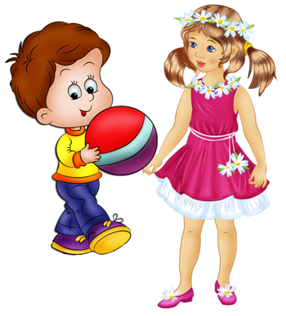
Start
Was machst du?
Что ты делаешь?
Ich gebe einen Ball.
Я даю мяч.
Gibst du einen Ball?
geben
Ты даёшь мяч?
Ja, ich gebe einen Ball.
Да, я даю мяч.

Slide 30
Start
Что ты делаешь?
Was machst du?
Я даю мяч.
Ich gebe einen Ball.
Ты даёшь мяч?
geben
Gibst du einen Ball?
Да, я даю мяч.
Ja, ich gebe einen Ball.

Slide 31
Start
Und was machen Sie?
А что Вы делаете?
Ich gebe auch einen Ball.
Я тоже даю мяч.
Geben Sie einen Ball?
geben
Вы даёте мяч?
Ja, ich gebe einen Ball.
Да, я даю мяч.

Slide 32
Start
А что Вы делаете?
Und was machen Sie?
Я тоже даю мяч.
Ich gebe auch einen Ball.
Вы даёте мяч?
geben
Geben Sie einen Ball?
Да, я даю мяч.
Ja, ich gebe einen Ball.

Slide 33
Составьте подобный диалог самостоятельно
Notes:
Составил Н.П. Хмеленок

Slide 34
Start
Was machst du?
Ich gebe einen Ball.
Gibst du einen Ball?
Ja, ich gebe einen Ball.
Und was machen Sie?
geben
Ich gebe auch einen Ball.
Geben Sie einen Ball?
Ja, ich gebe einen Ball.

Slide 35
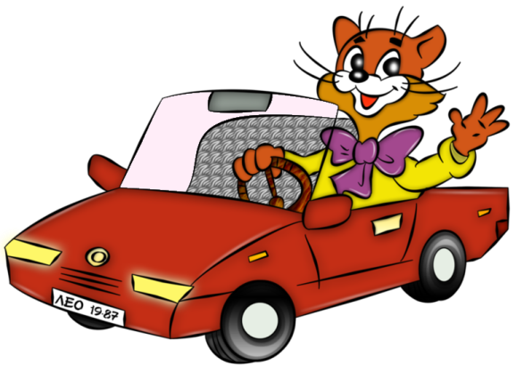
Start
Was machst du?
Что ты делаешь?
Ich fahre.
Я еду.
Fährst du?
fahren
Ты едешь?
Ja, ich fahre.
Да, я еду.

Slide 36
Start
Что ты делаешь?
Was machst du?
Я еду.
Ich fahre.
Ты едешь?
fahren
Fährst du?
Да, я еду.
Ja, ich fahre.

Slide 37
Start
Und was machen Sie?
А что Вы делаете?
Ich fahre auch.
Я тоже еду.
Fahren Sie?
fahren
Вы едете?
Ja, ich fahre.
Да, я еду.

Slide 38
Start
А что Вы делаете?
Und was machen Sie?
Я тоже еду.
Ich fahre auch.
Вы едете?
fahren
Fahren Sie?
Да, я еду.
Ja, ich fahre.

Slide 39
Составьте подобный диалог самостоятельно
Notes:
Составил Н.П. Хмеленок

Slide 40
Start
Was machst du?
Ich fahre.
Fährst du?
Ja, ich fahre.
Und was machen Sie?
fahren
Ich fahre auch.
Fahren Sie?
Ja, ich fahre.

Slide 41
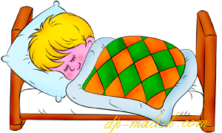
Start
Was machst du?
Что ты делаешь?
Ich schlafe.
Я сплю.
Schläfst du?
schlafen
Ты спишь?
Ja, ich schlafe.
Да, я сплю.

Slide 42
Start
Что ты делаешь?
Was machst du?
Я сплю.
Ich schlafe.
Ты спишь?
schlafen
Schläfst du?
Да, я сплю.
Ja, ich schlafe.

Slide 43
Start
Und was machen Sie?
А что Вы делаете?
Ich schlafe auch.
Я тоже сплю.
Schlafen Sie?
schlafen
Вы спите?
Ja, ich schlafe.
Да, я сплю.

Slide 44
Start
А что Вы делаете?
Und was machen Sie?
Я тоже сплю.
Ich schlafe auch.
Вы спите?
schlafen
Schlafen Sie?
Да, я сплю.
Ja, ich schlafe.

Slide 45
Составьте подобный диалог самостоятельно
Notes:
Составил Н.П. Хмеленок

Slide 46
Start
Was machst du?
Ich schlafe.
Schläfst du?
Ja, ich schlafe.
Und was machen Sie?
schlafen
Ich schlafe auch.
Schlafen Sie?
Ja, ich schlafe.

Slide 47
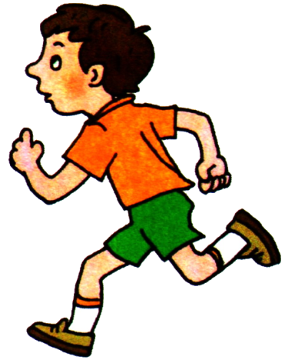
Start
Was machst du?
Что ты делаешь?
Ich laufe.
Я бегу.
Läufst du?
Ты бежишь?
laufen
Ja, ich laufe.
Да, я бегу.

Slide 48
Start
Что ты делаешь?
Was machst du?
Я бегу.
Ich laufe.
Ты бежишь?
Läufst du?
laufen
Да, я бегу.
Ja, ich laufe.

Slide 49
Start
Und was machen Sie?
А что Вы делаете?
Ich laufe auch.
Я тоже бегаю.
Laufen Sie?
Вы бегаете?
laufen
Ja, ich laufe.
Да, я бегаю.

Slide 50
Start
А что Вы делаете?
Und was machen Sie?
Я тоже бегаю.
Ich laufe auch.
Вы бегаете?
Laufen Sie?
laufen
Да, я бегаю.
Ja, ich laufe.

Slide 51
Составьте подобный диалог самостоятельно
Notes:
Составил Н.П. Хмеленок

Slide 52
Start
Was machst du?
Ich laufe.
Läufst du?
Ja, ich laufe.
Und was machen Sie?
Ich laufe auch.
laufen
Laufen Sie?
Ja, ich laufe.

